Slide 1
标准化业务受理操作指导手册
积分专区
IT系统部
2019年5月

Slide 2
CONTENTS 目录
1
功能简介
2
菜单路径
3
配置指导

Slide 3
1、功能简介
积分专区的页面内容根据积分专区配置的配置情况进行展示；
积分专区配置包括积分信息配置-基本信息区域配置、积分信息配置-积分信息配置、积分信息配置-月度积分信息列表配置、积分信息配置-年度积分信息列表配置、积分信息配置-积分变更明细、积分兑换记录配置、积分转移记录配置。

Slide 4
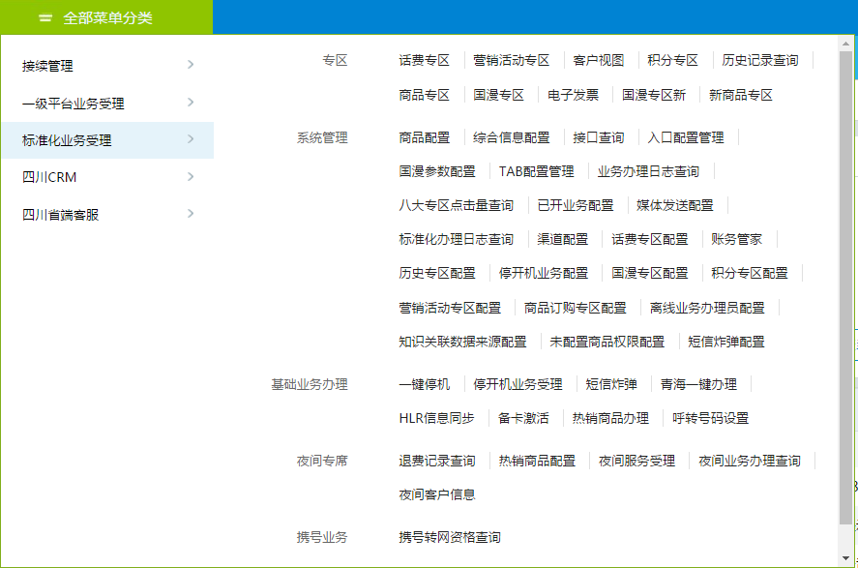
2、菜单路径
菜单路径：标准化业务受理-系统管理-积分专区配置

Slide 5
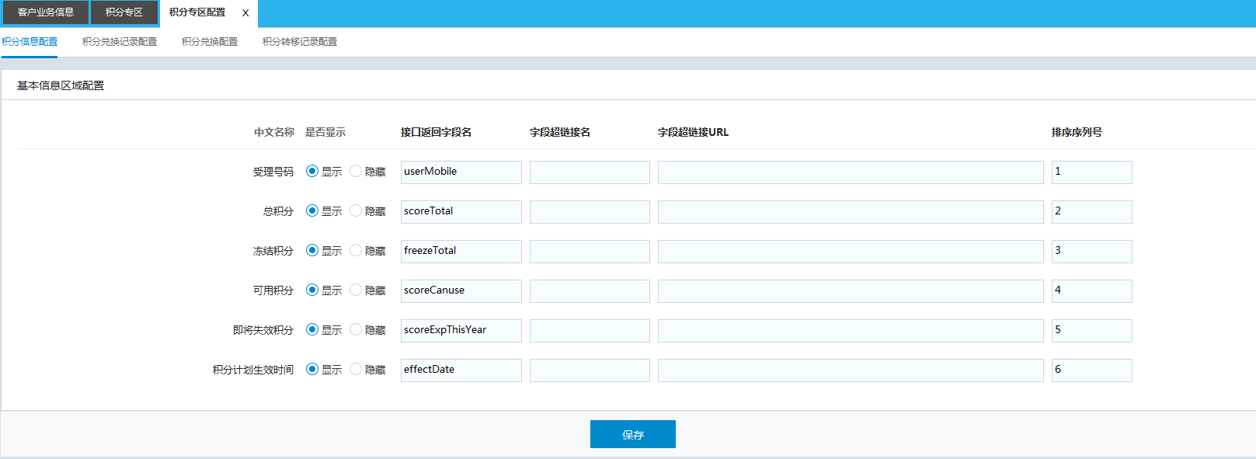
3、配置指导-积分信息配置-基础信息区域配置
具体内容介绍：
（1）通过“是否显示”配置字段的显隐状态；
（2）通过排列序列号配置对应字段展示的先后顺序，数值越小，排序越靠前。

Slide 6
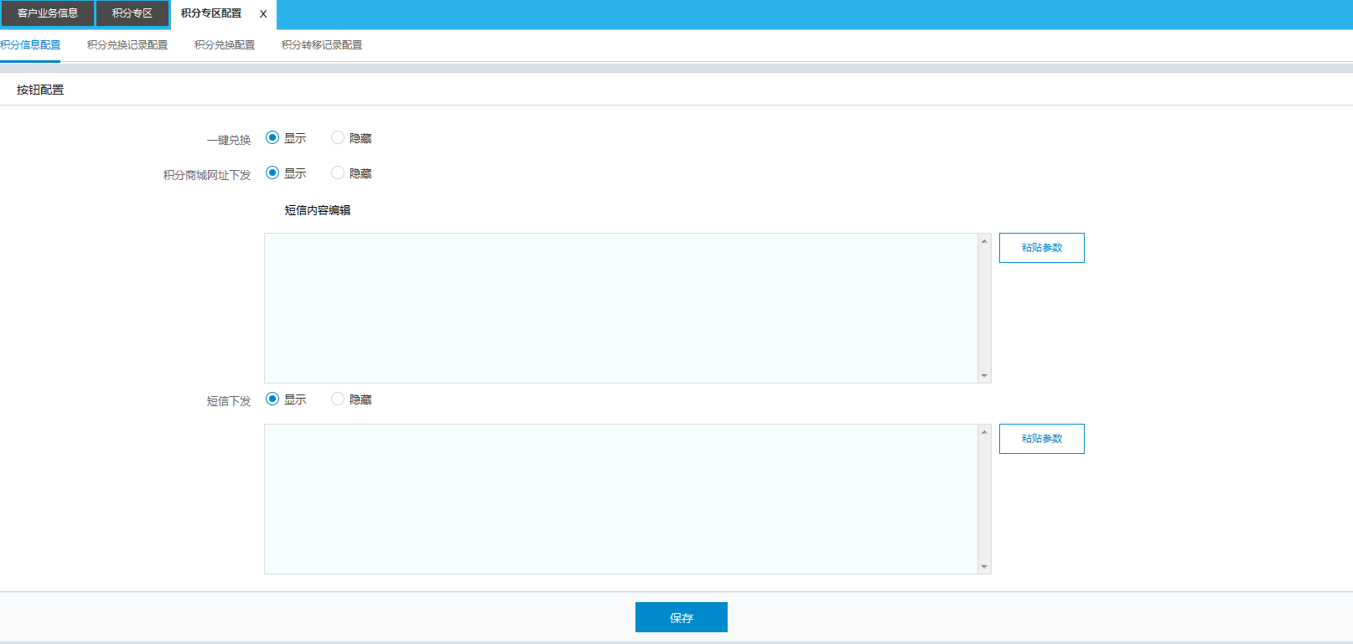
3、配置指导-积分信息配置-按钮配置
具体内容介绍：
（1）通过“显示/隐藏”配置对应按钮的显隐状态；
（2）短信内容编辑框用于编辑短信。
按钮显隐可配置
此区域为短信内容编辑框
按钮显隐可配置
此区域为短信内容编辑框

Slide 7
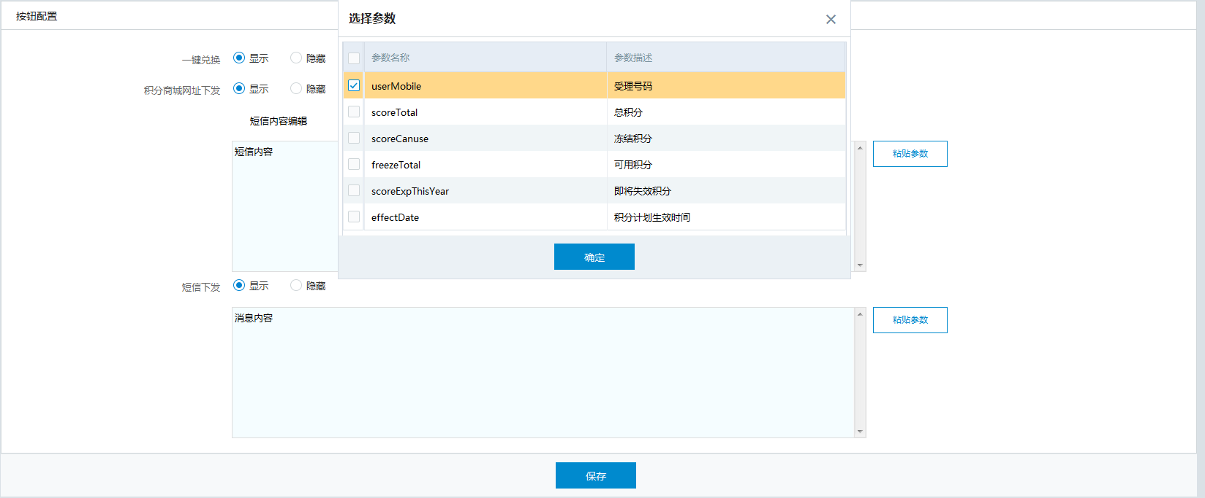
3、配置指导-积分信息配置-按钮配置
2、勾选需要粘贴的参数
1、点击“粘贴参数”
3、点击“确定”
4、点击“保存”

Slide 8
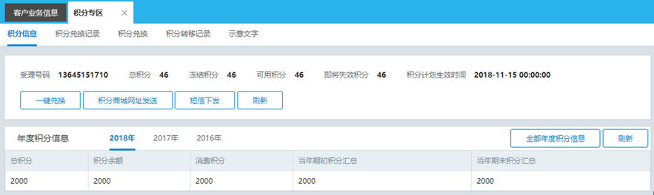
3、配置指导-积分信息配置-按钮配置
积分专区展示示例
可配置显隐

Slide 9
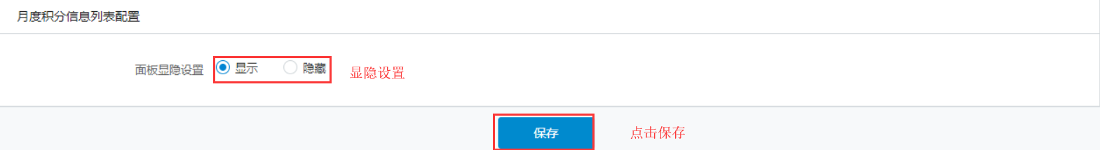
3、配置指导-积分信息配置-月度积分列表配置
具体内容介绍：
通过“面板显隐设置”来控制积分专区-积分信息“月度积分信息”模块是否 展示。

Slide 10
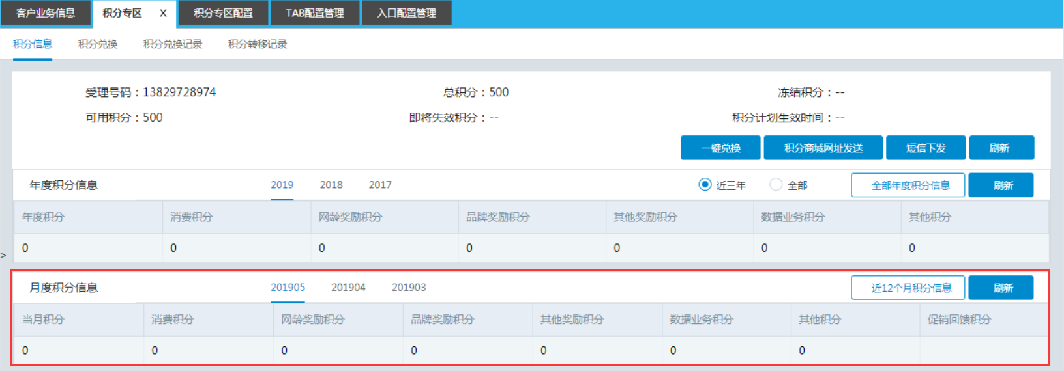
3、配置指导-积分信息配置-月度积分列表配置
积分专区展示示例

Slide 11
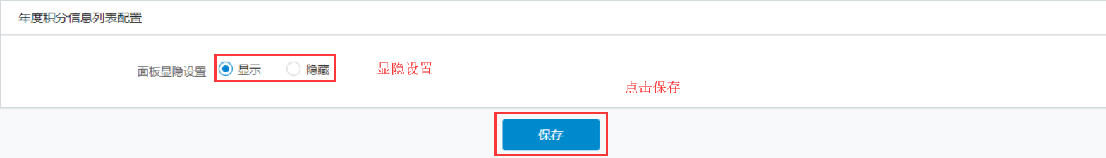
3、配置指导-积分信息配置-年度积分列表配置
具体内容介绍：
通过“面板显隐设置”来控制积分专区-积分信息“年度度积分信息”模块是否展示。

Slide 12
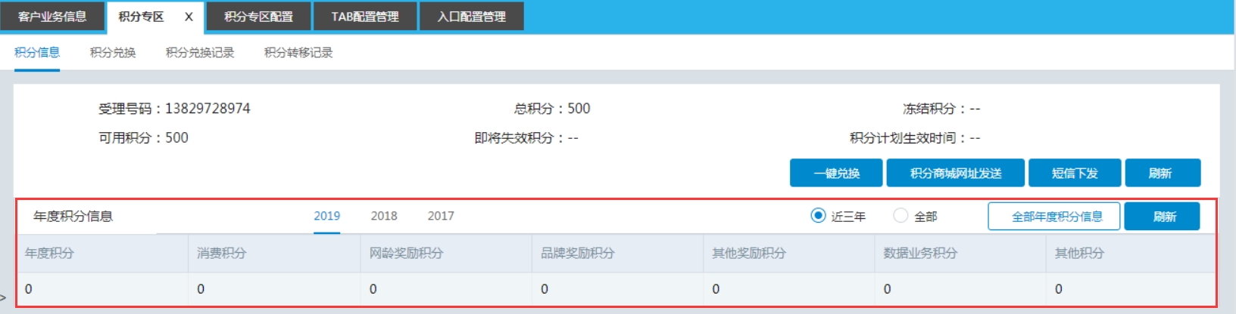
3、配置指导-积分信息配置-年度积分列表配置
积分专区展示示例

Slide 13
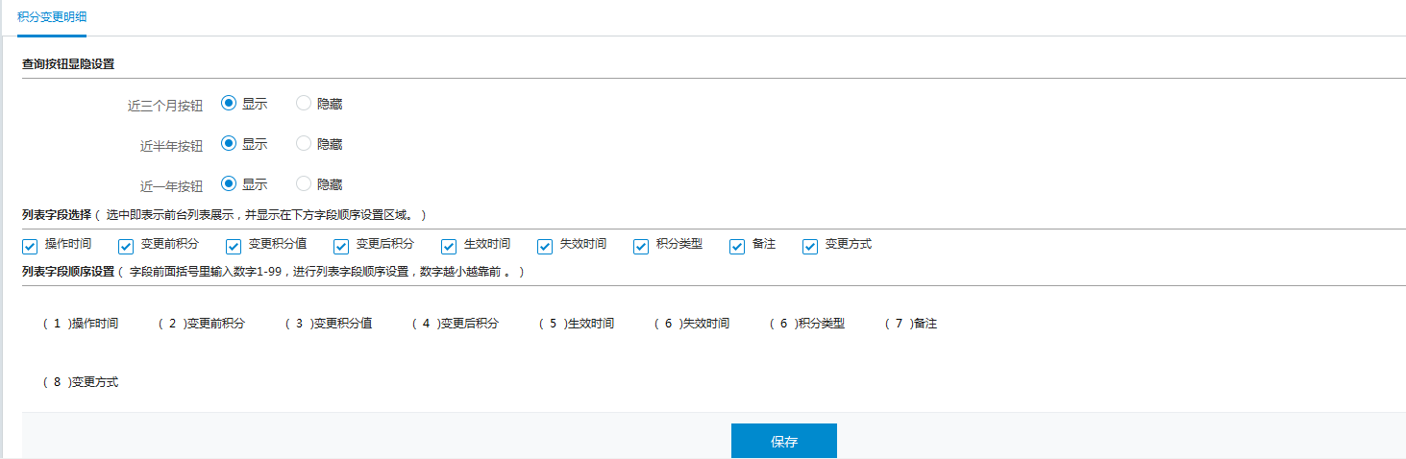
3、配置指导-积分信息配置-积分变更明细
具体内容介绍：
（1）【近三月】【近半年】【近一年】，这三个按钮显隐可配置；
（2）列表字段可通过勾选/取消勾选来实现显隐状态；
（3）列表字段可通过设置序列号来设置排列顺序。
按钮显隐设置
勾选需要展示的字段
在括号内为对应字段设置序号值
点击“保存”按钮

Slide 14
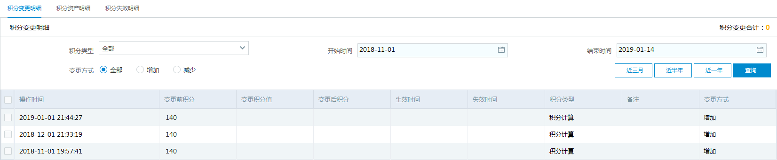
3、配置指导-积分信息配置-积分变更明细
积分专区展示示例
显隐可配置

Slide 15
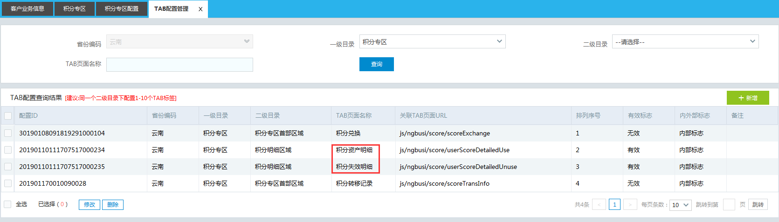
3、配置指导-积分信息配置-积分失效/资产明细
功能介绍：
“积分资产明细”与“积分失效明细”页面可通过TAB配置管理来配置该TAB页的显隐状态。

Slide 16
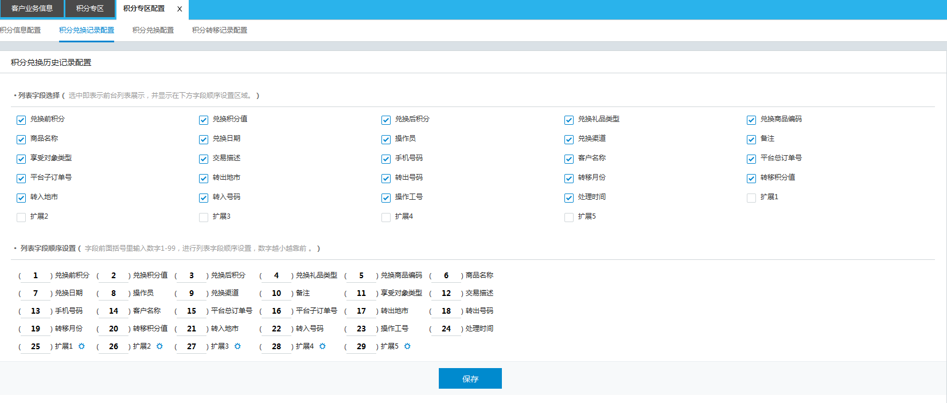
3、配置指导-积分兑换记录配置-积分兑换历史记录配置
勾选的字段代表需要展示
在括号内为对应字段设置排列序号
点击保存

Slide 17
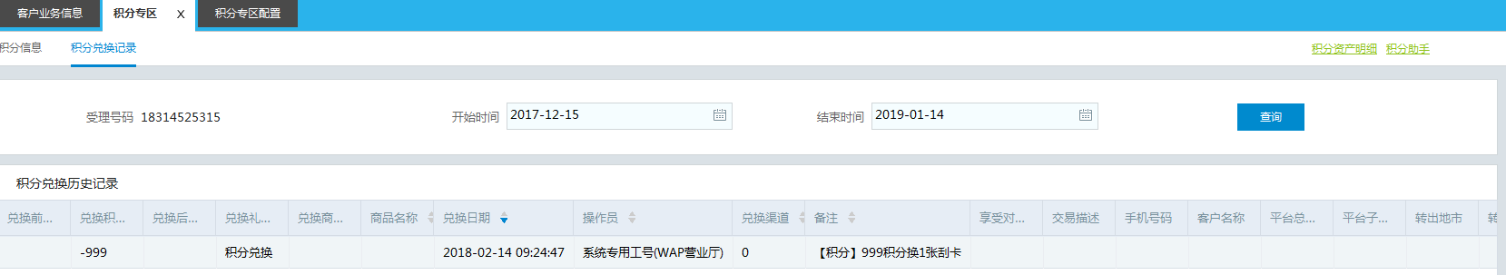
3、配置指导-积分兑换记录配置-积分兑换历史记录配置
积分专区展示示例
字段显隐及顺序可配置

Slide 18
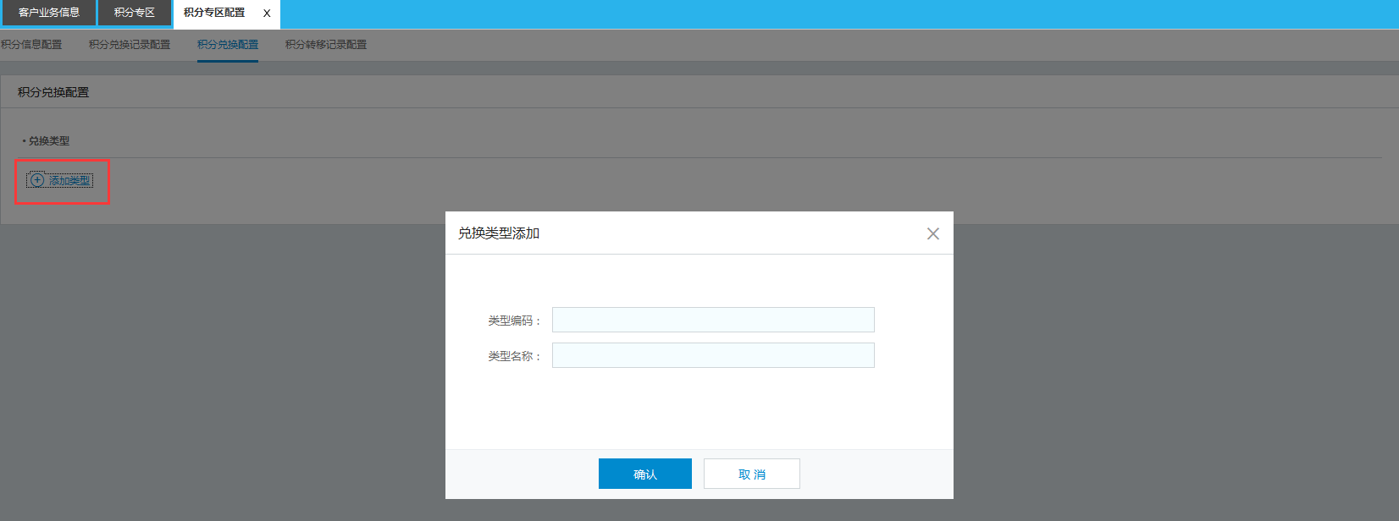
3、配置指导-积分兑换配置-积分兑换配置
点击“添加类型”
输入类型信息
点击确认

Slide 19
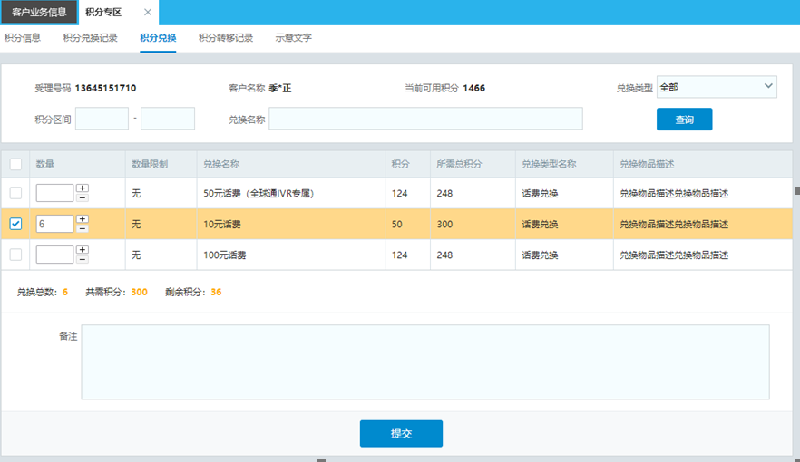
3、配置指导-积分兑换配置-积分兑换配置
积分专区展示示例

Slide 20
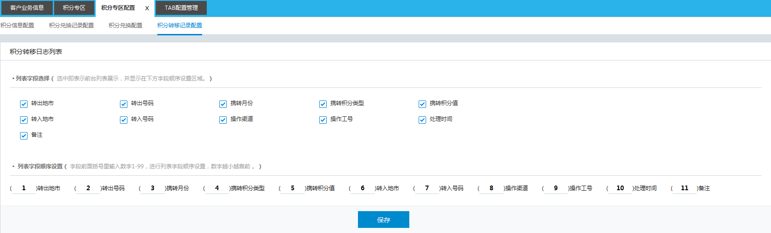
3、配置指导-积分转移记录配置-积分转移日志列表
勾选需要展示的字段
在括号内为对应字段设置排列序号
点击保存按钮

Slide 21
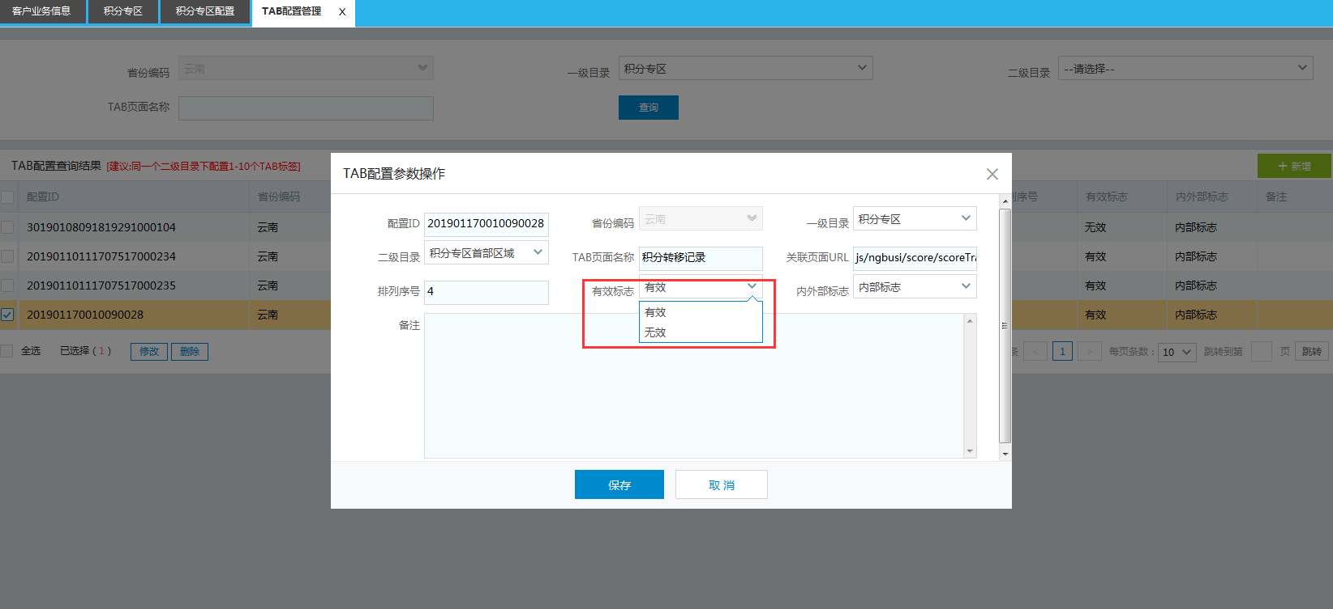
3、配置指导-积分转移记录配置-积分转移日志列表
“积分转移记录”页面默认为隐藏（无效）状态，需要在“TAB配置管理”页面修改该TAB页状态为“有效”。

Slide 22
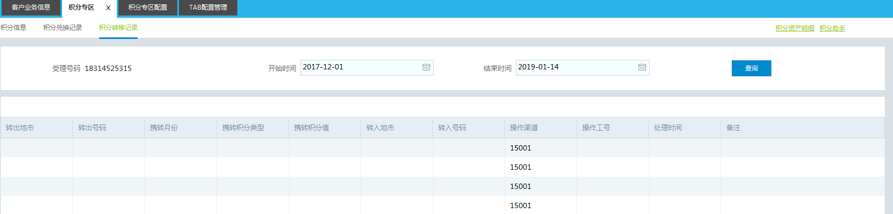
3、配置指导-积分转移记录配置-积分转移日志列表
积分专区展示
该TAB的显隐可设置
该列表字段显隐及顺序可配置

Slide 23
谢谢！

